Slide 1
3.8 Redis运维与哨兵模式
大数据库系统

Slide 2
3.7 Redis运维
主要内容
3.7.1 Redis运维相关命令简介
3.7.2 Redis哨兵模式的配置及使用

Slide 3
3.7.1 Redis运维相关命令简介
Redis运维相关命令
服务器配置准备：
Master服务器127.0.0.1:6379的配置文件：redis6379.conf（注释掉登录密码）
Master服务器127.0.0.1:6380的配置文件：redis6380.conf （注释掉登录密码验证）

Slide 4

3.7.1 Redis运维相关命令简介
TIME命令
格式：TIME
获取当前服务器的时间
返回包含两个字符串的列表，第一个字符串是当前时间（UNIX时间戳），第二个字符串是在当前这一秒内逝去的微秒数
unix时间戳是从1970年1月1日（UTC/GMT的午夜）开始所经过的秒数

Slide 5



Slide 6
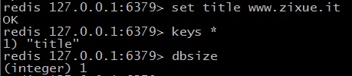

3.7.1 Redis运维相关命令简介
DBSIZE命令
格式：DBSIZE
统计当前数据库中键的数量
注意：不是查看服务器有多少个key，而是当前数据库有多少个key

Slide 7

3.7.1 Redis运维相关命令简介
BGREWRITEAOF命令
格式：BGREWRITEAOF
执行一个AOF文件重写操作。该命令执行后，会创建一个当前AOF文件的优化版本，执行失败时，AOF文件数据并不会丢失
例：1、终端1开启6379服务器，添加键值title，并修改title
终端1

Slide 8

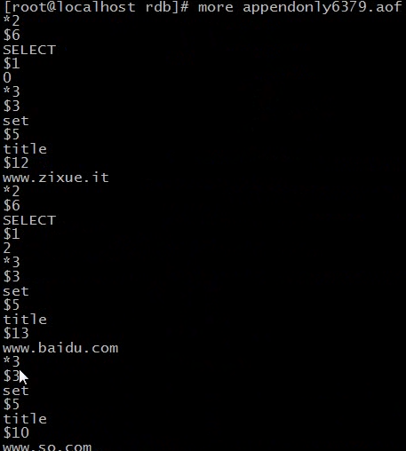
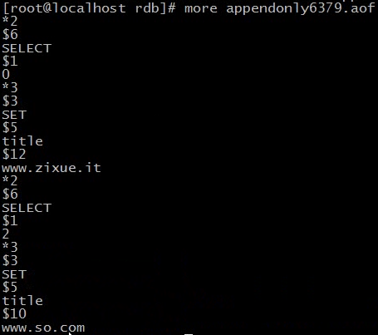
2、在终端2查看aof文件内容和大小
3、回到6379服务器输入命令重写AOF文件
4、重新回到终端2查看aof文件内容和大小
发现文件的大小变小了
相比于之前的AOF文件，发现后面www.baidu.com那部分没有了，重写成功
终端2
终端1
终端2

Slide 9
3.7.1 Redis运维相关命令简介
SAVE命令
格式：SAVE
保存RDB数据到磁盘中
SAVE命令具体执行的是一个同步保存操作，它以RDB文件的形式将当前Redis的所有内存数据快照保存到磁盘中
不建议使用SAVE命令来保存数据，因为它在执行后会阻塞所有客户端

Slide 10

3.7.1 Redis运维相关命令简介
BGSAVE命令
格式：BGSAVE
在Redis服务后端采用异步的方式将RDB快照数据保存到当前数据库的磁盘中
执行原理：Redis启动一个新的子进程，原来的Redis进程（父进程）继续执行客户端请求操作，而子进程则负责将数据保存到磁盘中，然后退出
如果内存数据量大，BGSAVE可以后台做RDB存储，可以继续手头的工作

Slide 11

3.7.1 Redis运维相关命令简介
LASTSAVE命令
格式：LASTSAVE
用于获取最近一次Redis成功将数据保存到磁盘上的时间，时间格式是UNIX时间戳
如果不能确定BGSAVE命令是否已经成功执行，此时可以使用LASTSAVE命令来查看相关信息
假如未开启AOF，数据库崩溃了，可以将当前时间-LASTSAVE得到的时间，就能推出丢失了多长时间段的数据

Slide 12
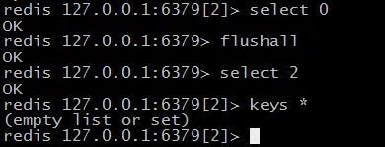
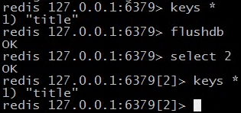
3.7.1 Redis运维相关命令简介
Flushall 命令
格式： Flushall
清空所有数据库所有键
Flushdb
格式： Flushdb
清空当前数据库所有键
慎用！

Slide 13

3.7.1 Redis运维相关命令简介
INFO命令
格式：INFO [section]
用于查看Redis服务器的各种信息及统计相关数值
参数section的设置可以让INFO命令只返回某一部分的信息
如果INFO命令不带任何参数，则默认以default作为参数
例：使用info查看6379服务器的信息，不加参数

Slide 14
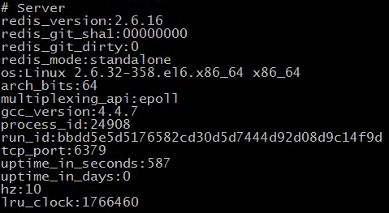

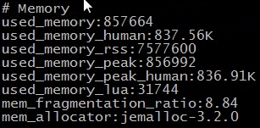
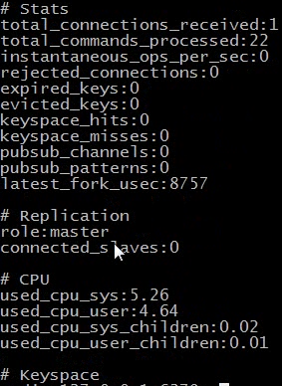
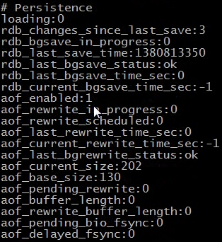
INFO server
INFO clients
INFO memory
INFO persistence

Slide 15
INFO [section]
server部分：该部分主要说明Redis的服务器信息
clients部分：该部分记录了已连接客户端的信息
memory部分：该部分记录了Redis服务器的内存相关信息。
persistence部分：该部分记录了与持久化（RDB持久化和AOF持久化）相关的信息。
stats部分：该部分记录了相关的统计信息。
replication部分：该部分记录了Redis数据库主从复制信息。
cpu部分：该部分记录了CPU的计算量统计信息。
Command stats部分：该部分记录了Redis各种命令的执行统计信息，如执行命令消耗的CPU时间、执行次数等。
cluster部分：该部分记录了与Redis集群相关的信息。
keyspace部分：该部分记录了与Redis数据库相关的统计信息，如键的数量。

Slide 16


# Replication主从复制
这里因为6379和6380均为主服务器，所以这里6379的Replication信息显示从服务器数为0
1、增加服务器6381作为6379的从服务器
并关闭登陆密码验证选项，关闭RDB，关闭AOF，保存退出
2、启动6381服务器
3、客户端连接6379服务器，输入info，观察6379的replication
显示存在1个从服务器，并且给出了从服务器的ip和端口号

Slide 17
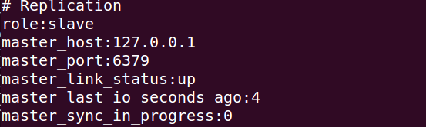
3.7.1 Redis运维相关命令简介
4、客户端连入6381服务器，查看该服务器的Replication
role:slave 表示该服务器角色是从服务器
master_host:192.168.1.128 该服务器的主服务器ip
master_port:6379 该服务器主服务器端口号
master_link_status:up 主服务器状态：在线

Slide 18
3.7.1 Redis运维相关命令简介
# Persistence 持久化
RDB文件状态监控
rdb_changes_since_last_save 上次RDB保存以后改变的key次数，太多可以考虑手动RDB下
db_bgsave_in_progress 表示当前是否在进行bgsave操作
rdb_last_save_time 上次保存RDB文件的时间戳
rdb_last_bgsave_time_sec 上次保存的耗时
rdb_last_bgsave_status 上次保存的状态
rdb_current_bgsave_time_sec 目前保存RDB文件已花费
的时间

Slide 19
3.7.1 Redis运维相关命令简介
# Persistence 持久化
AOF文件状态监控
aof_enabled AOF是否启用
aof_rewrite_in_progress 表示当前是否在进行重写AOF文件操作
aof_last_rewrite_time_sec 上次重写的时间戳
aof_current_rewrite_time_sec:-1 目前重写的时间
aof_last_bgrewrite_status:ok 上次后台重写状态
aof_last_write_status:ok 上次命令写入状态

Slide 20

3.7.1 Redis运维相关命令简介
CONFIG GET命令
格式：CONFIG GET parameter
获取运行中的Redis服务器的配置参数
参数parameter是命令搜索关键字，用于查找所有匹配的配置参数，查找返回的参数和值以键值对的形式排列
例：3.7.1 Redis运维相关命令简介查看该服务器是否需要密码

Slide 21
3.7.1 Redis运维相关命令简介
CONFIG SET命令
格式：CONFIG SET parameter value
用于修改Redis服务器的配置，修改之后不需要重新启动服务器也能生效
能被CONFIG SET命令所修改的Redis配置参数都可以在配置文件redis.conf中找到

Slide 22
3.7.1 Redis运维相关命令简介
慢查询日志（慢日志）
Redis慢查询日志功能用于记录服务器在执行命令时，执行时间超过给定时长的命令的相关信息，这些相关信息包括慢查询ID、发生时间戳、耗时、命令的详细信息等
开发人员和运维人员可以通过慢查询日志来定位系统的慢操作，然后利用这个功能产生的日志来监视和优化查询速度

Slide 23
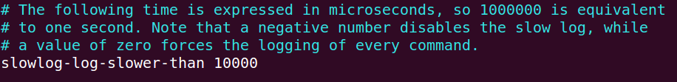
3.7.1 Redis运维相关命令简介
慢日志配置
在Redis的配置文件redis.conf中
slowlog-log-slower-than
慢查询的预设阈值
指定执行时间超过多少微秒的命令请求会被记录到日志中（1s = 1000000μs）
例：如果这个参数的值为1000，那么执行时间超过1000μs的命令就会被记录到慢查询日志中

Slide 24
3.7.1 Redis运维相关命令简介
slowlog-max-len
慢查询日志的最大长度
用于指定服务器最多保存多少条慢查询日志
先进先出的方式保存多条慢查询日志
当服务器存储的慢查询日志数量等于slowlog-max-len参数的值时，服务器在添加一条新的慢查询日志之前，会先将最旧的一条慢查询日志删除

Slide 25
3.7.1 Redis运维相关命令简介
SLOWLOG 命令
格式：SLOWLOG GET [n]：指定获取n条慢查询日志
SLOWLOG LEN： 获取慢查询日志的长度
SLOWLOG RESET：清空慢查询日志

Slide 26
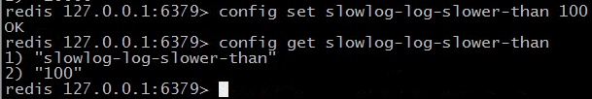

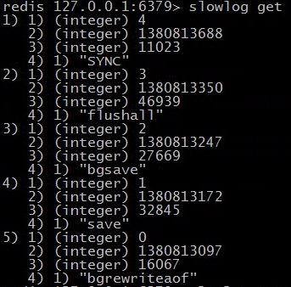
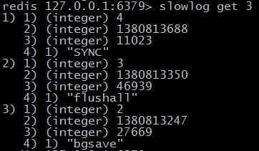
例1：config get查看慢查询的预设阈值
例2：将慢查询的预设阈值改为100微秒
通过config set修改成功，随便执行几条命令flushall、bgsave、save等
例3：查看慢查询日志的最大长度
例4：查询慢日志，全部内容
例5：查询慢日志，前三条

Slide 27
3.7.1 Redis运维相关命令简介
SHUTDOWN命令
格式：SHUTDOWN [SAVE|NOSAVE]
关闭服务器
SHUTDOWN或SHUTDOWN SAVE会作如下操作：
直接关闭Redis服务器。
关闭（停止）所有客户端。
在AOF选项被打开的情况下，执行SHUTDOWN命令将会更新AOF文件
执行SHUTDOWN命令的同时，即使没有触发RDB保存状态，也会执行SAVE命令
SHUTDOWN NOSAVE命令的作用与SHUTDOWN SAVE命令的作用刚好相反，它会阻止Redis数据库执行保存操作

Slide 28

3.7.1 Redis运维相关命令简介
例：1、使用shutdown关闭6379服务器
发现执行shutdown后没有反应，但所有命令均没有反应
2、客户端连接6379服务器
提示连接被拒绝
问：如果不小心运行了flushall，清空了所有数据库，但有开持久化该怎么办？
答：首先，立即 shutdown nosave 关闭服务器，不可以shutdown或者shutdown save；接着，手工编辑aof文件, 去掉文件中的 “flushall ”相关行, 然后开启服务器，就可以导入回原来数据

Slide 29
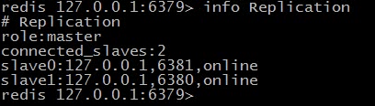
3.7.1 Redis运维相关命令简介
1、假定共3个服务器：
A：Master服务器：127.0.0.1:6379，对应的配置文件为redis6379.conf
B： Master的Slave：127.0.0.1:6380，对应的配置文件为redis6380.conf
C： Master的Slave：127.0.0.1:6381，对应的配置文件为redis6381.conf
星型结构：
127.0.0.1:6380
127.0.0.1:6379
127.0.0.1:6381

Slide 30
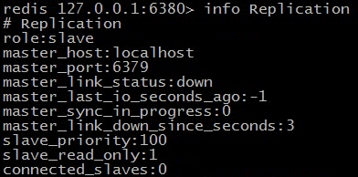
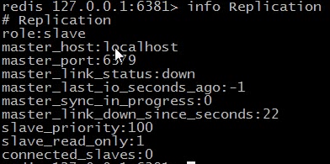
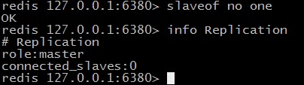
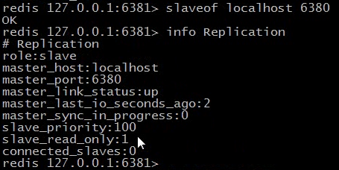

假定Master6379服务器出现宕机，接下来该做什么？
答：将6380变成master服务器，再将6381变成6380的从服务器
2、关闭6379服务器，并查看6380和6381的主从状态
看到6380和6381的master_link_status状态变成了down
3、此时，使用命令行使6380变为master服务器，并关闭只读
4、将6381设置成6380的从服务器
查看6380的主从状态

Slide 31
3.7.2 Redis哨兵模式的配置及使用
在实际生产中，如果一旦发生master服务器宕机，则应当以最短的时间更改几个从服务器的主从状态（使用命令行的方式） ，继续对外服务，否则将造成损失（运维24小时、半夜随时待命）
有没有更好的方式能减轻运维人员的工作负担？

Slide 32
3.7.2 Redis哨兵模式的配置及使用
Sentinel（哨兵）模式
哨兵模式是由一个或多个哨兵组成的哨兵系统
监控：
监控任意多台主服务器和从服务器是否发生故障
通知：
当主服务器发生故障时，立即向管理员或者相关的应用程序发送通知
自动故障转移：
投票选举的方式从主服务器下属的从服务器中根据优先级选举出一台新的主服务器，让新的主服务器代替之前的主服务器继续处理命令请求及完成相关工作
无须手工操作，达到了高可用、热部署的目的

Slide 33
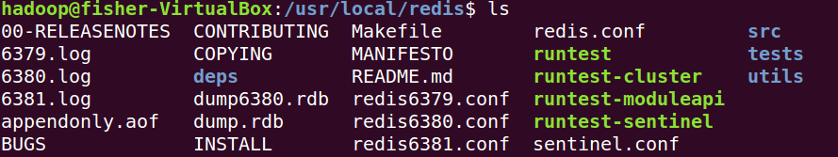
3.7.2 Redis哨兵模式的配置及使用
Sentinel的配置文件
在/usr/local/redis/目录下有个“sentinel.conf”文件，修改这个配置文件

Slide 34

3.7.2 Redis哨兵模式的配置及使用
sentinel monitor mymaster 127.0.0.1 6379 2
Sentinel监控一台名为mymaster（这个名字自己定，一旦改了，后面几个配置项参数也要改）的主服务器，这台主服务器的IP地址为127.0.0.1，端口号为6379，当发现这台主服务器连接超时，至少需要2个Sentinel同意，才能认定主服务器已经离线

Slide 35

3.7.2 Redis哨兵模式的配置及使用
sentinel down-after-milliseconds mymaster 30000
该选项指定了Sentinel将服务器标记为主观下线所需要的毫秒数，默认为30s
主观下线并不一定代表这台服务器已经离线，只有当多个Sentinel都将这台服务器标记为主观下线之后，这台服务器就会被标记为客观下线（已经离线）
如果服务器被标记为客观下线，就会触发自动故障转移机制

Slide 36

3.7.2 Redis哨兵模式的配置及使用
sentinel parallel-syncs mymaster 1
该选项指定了在执行故障转移时，最多可以有多少台从服务器同时对新的主服务器进行复制
当master离线后，防止突然大量的从服务器一起连接至新master，导致新master一直导RDB和AOF给大量从服务器，负荷剧增
参数的默认值为1，这个值越小，在进行故障转移时所需要的时间就越长

Slide 37

3.7.2 Redis哨兵模式的配置及使用
sentinel auth-pass
如果被监控的服务器设置有密码，则需要给这个配置项设定好服务器的密码，否则不能动态切换
注意：需要检查该配置项的位置，要放在sentinel monitor mymaster 配置项之后，否则会报错

Slide 38
3.7.2 Redis哨兵模式的配置及使用
开启哨兵模式
开启哨兵模式命令：
1、关闭6379的redis服务，修改sentinel.conf文件配置如下，存储后退出；
（被监控服务器没密码可以不加这句）
2、重新配置6379为主服务器，6380与6381作为6379的从服务器；
3、分别开启6379、 6380与6381服务器

Slide 39
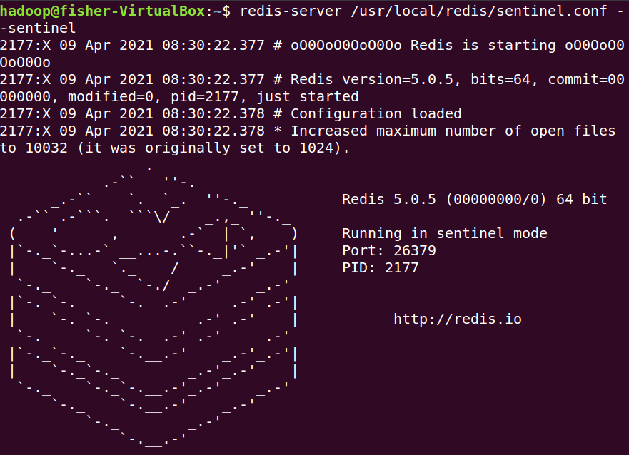
4、根据刚才配置好的sentinel.conf，开启哨兵模式进行监控
./src/redis-server ./sentinel.conf --sentinel

Slide 40
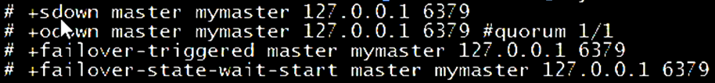
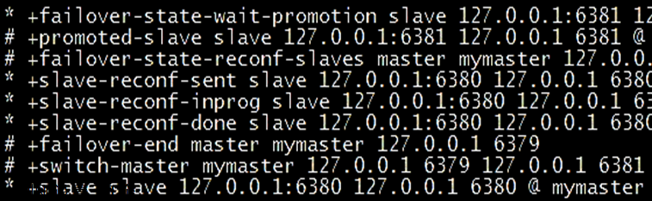
3.7.2 Redis哨兵模式的配置及使用
5、将6379服务器关闭，观察sentinel界面
投票：刚刚设置了1个sentinel同意即可
将6381设置为master服务器

Slide 41
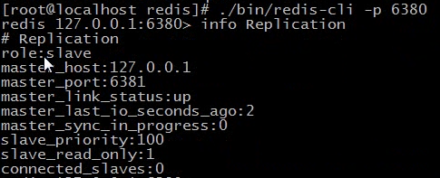
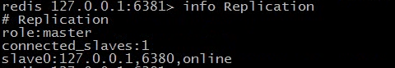
3.7.2 Redis哨兵模式的配置及使用
6、观察6380和6381的主从状态
成功在6379关闭后，自动将6381作为新的主服务器，6380作为6381的从服务器
如何能自己指定哪个服务器作新的master？
比如6379离线后，主服务器定为6380，方便脚本等保持一致
答：修改服务器redis.conf里的slave-priority优先级

Slide 42

3.7.2 Redis哨兵模式的配置及使用
slave-priority （ 低版本）
replica-priority （高版本）
设置slave的优先级，默认为100
当master出现故障（宕机）不能使用时，Sentinel会根据slave的优先级选举一个新的master。 replica-priority的值设置得越小，就越有可能被选中成为master。
注：当replica-priority的值为0时，表示这个slave永远不可能被选中

Slide 43

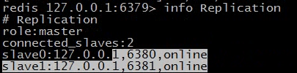
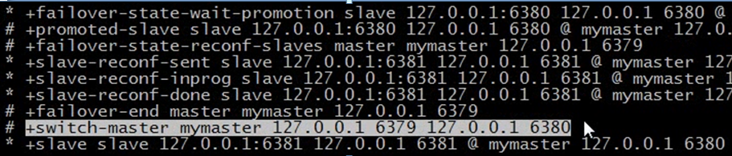
3.7.2 Redis哨兵模式的配置及使用
1、将redis6380.conf中优先级设置为10
2、开启6379、6380、6381和sentinel
./src/redis-server ./sentinel.conf --sentinel
3、再关闭6379服务器
成功将6380设置为主服务器，并将6381作为6380的从服务器

Slide 44
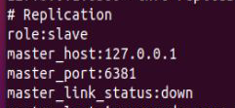
注意
通常情况，info replication中，role正确，而status为down的情况，通常为密码验证未通过
作为备选主服务器的从服务器在平时也需要设置与主服务器一样的密码以防止故障转移时其他从服务器连不上（无密码情况下，有masterauth也会认为密码错误）。
例如：6379作为6380和6381的主服务器密码为passwd，6380平时为从服务器，也作为故障转移后的备选主服务器，它也需要设置密码passwd，同时两边都需要设置masterauth，这样6379重新连上后，会作为6380的从服务，从而通过密码验证

Slide 45
总结
Redis运维相关
相关命令
TIME
DBSIZE
BGREWRITEAOF
SAVE
BGSAVE
LASTSAVE
Flushall
Flushdb
INFO
info中的部分项目含义
CONFIG GET/SET
SHUTDOWN

Slide 46
总结
Redis运维相关
慢日志
slowlog-log-slower-than
slowlog-max-len
SLOWLOG 命令
Sentinel模式
Sentinel模式的具体工作
Sentinel的配置
sentinel monitor
sentinel down-after-milliseconds
sentinel parallel-syncs
开启Sentinel模式
slave-priority

